Slide 1

TANTERAKA
AO
AMIN'I KRISTY
Lesona 10 hatao ny 7 Martsa, 2026

Slide 2
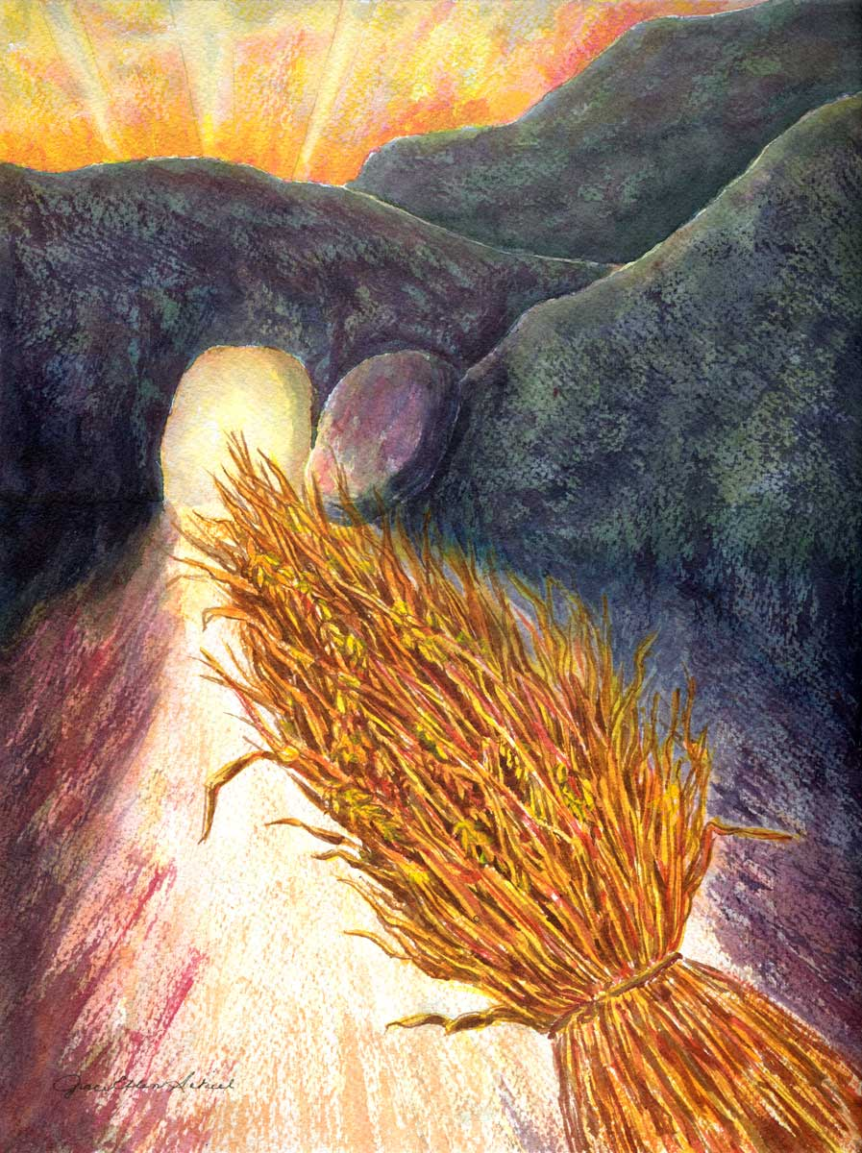
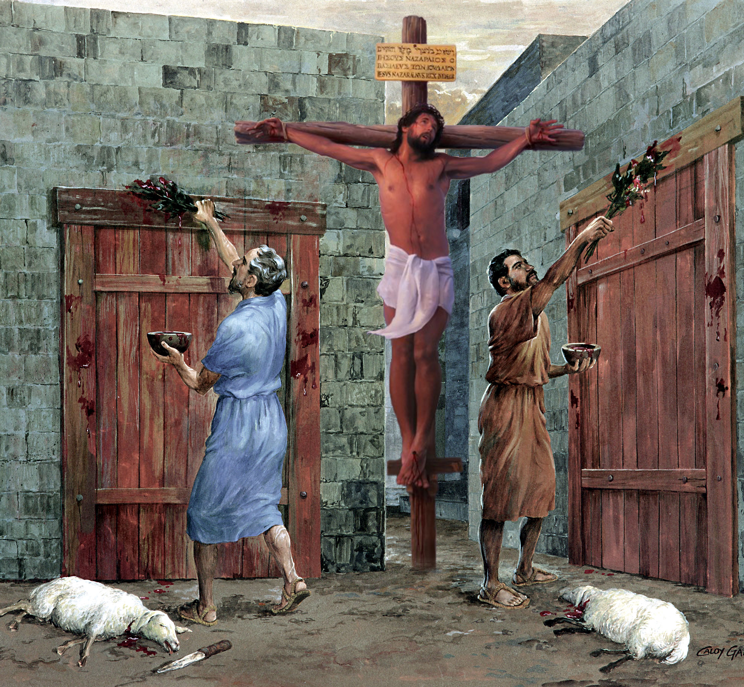
“Koa aza avela hisy hitsara anareo ny amin'ny fihinana, na ny fisotro, na ny andro firavoravoana, na ny voaloham-bolana, na ny Sabata; aloky ny zavatra ho avy ireny, fa ny tenany dia an'i Kristy” Kolosiana 2:16, 17

Slide 3





Tombotsoa lehibe ho antsika ny finoana an’i Jesosy. Ankoatra ny famelana ny fahotantsika, dia mahazo fampiononana sy fahendrena ary zavatra maro hafa koa isika.
Manasa antsika mba hamaka amin’izany finoana izany i Paoly mba ho hazo mamoa voa tsara ho an’ny Fanjakan’Andriamanitra isika.
Misy fampitandremana koa ny amin’ny fomba tokony hamakantsika: tsy mifototra amin’ny filozofia sy ny fampianaran’olona, fa amin’ny Tenin’Andriamanitra velona ihany.
Ny soa azo avy amin’ny finoana:
Fampiononana sy fiderana ary filaminana (Kolosiana 2:1-5)
Mamaka ao amin’i Kristy (Kolosiana 2:6-8)
Ny sora-tanan’ny didy nofantsihina teo amin’ny hazo fijaliana (Kolosiana 2:9-15)
Olana manozongozona ny finoana:
Andro firavoravoana, voaloham-bolana, ny sabata (Kolosiana 2:16-19)
Didin’olombelona (Kolosiana 2:20-23)

Slide 4



NY SOA AZO AVY AMIN’NY FINOANA

Slide 5

Fa aiza kosa no hahitana ny fahendrena? ary aiza no fitoeran'ny fahalalana?
(Joba 28:12)
Ao amin'i Kristy Izay iafenan'ny rakitry ny fahendrena sy ny fahalalana rehetra (Kolosiana 2:3)

Slide 6

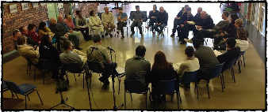
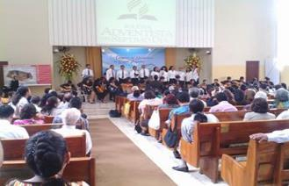
FAMPIONONANA SY FIDERANA ARY FILAMINANA
“Fa na dia tsy manatrika anareo amin'ny nofo aza aho, dia manatrika anareo ihany amin'ny fanahy ka mifaly sy mijery ny filaminanareo sy ny tsi-fiovan'ny finoanareo an'i Kristy.” (Kolosiana 2:5)
Na dia tsy mahafantatra manokana ny fiangonana tany Kolosia aza i Paoly, dia fantany fa tandindonin’ny fampianaran-diso izy (Kol. 2:1, 4).
Noho izany antony izany, no nanoratany ho azy ireo ka nisy tanjona telo mazava tsara izay hanampy azy ireo hiatrika izany loza izany (Kol. 2:2):
mba hampaherezina ny fony
ary ho tafaray amin’ny fitiavana
mba hananany ny haren'ny fahatokiana be avy amin'ny fahazavan-tsaina
mba ho fantany ny zava-miafina izay an'Andriamanitra, dia i Kristy
Alohan’ny hanambarana ireo fampianaran-diso, dia misy teny fiderana roa sosona ho an’ny Kolosiana: milamina izy ireo; ary mijoro mafy amin’ny finoana (Kol. 2:5).
Ny “filaminana” resahin’i Paoly eto dia ny filaminana eo amin’ny fanompoam-pivavahana sy amin’ny asa samihafa ataon’ny fiangonana. Tsy maintsy nisy fitarihana sy fizarana andraikitra tao; ka tsy maintsy ho natao amin'ny fomba mendrika avokoa ny asa rehetra; sy ny sisa. Hiteraka fanambarana tsara kokoa ny filazantsara izany sady hiaro azy ireo amin’ny fahadisoana sasany.

Slide 7



MAMAKA AO AMIN’I KRISTY
“ka mamaka tsara sy miorina mafy ao aminy ary tafatoetra amin'ny finoana, toy ny efa nampianarana anareo, ka mazoto amin'ny fisaorana.” (Kolosiana 2:7)
Mandray famonjena isika rehefa mandray Olona iray, fa tsy ny fitambarana fampianarana fotsiny (Kol. 2:6). Tena ilaina anefa ireo. Mananatra antsika i Paoly handeha ao amin’i Kristy “araka izay efa nampianarana anareo” (Kol. 2:7b).
Rehefa mandeha ao amin’i Jesosy isika dia mamaka ao Aminy. Isika dia “nambolen’i Jehovah ho fampisehoam-boninahitra” (Isaia 61:3). “Hazo” mifikitra amin’i Jesosy sy ny fampianarany isika (Salamo 1:3).
Ankehitriny, misy karazany roa ny fampianarana
Araka an’i Kristy sy ny fampianarany voarakitra ao amin’ny Baiboly
Tafatoetra amin’ny finoana isika ary mazoto amin’ny fisaorana (Kol. 2:7)
Araka ny filozofia sy ny famitahana foana, araka ny fomban-drazana
Voafitaka sy voatsara ary tsy mahazo ny loka isika (Kol. 2:8, 16, 18)

Slide 8

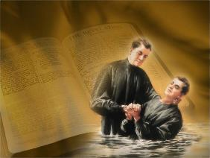


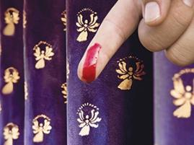
NY SORA-TANAN’NY DIDY NOFANTSIHINA TEO AMIN’NY HAZO FIJALIANA
“ary novonoiny ny sora-tànan'ny didy izay niampanga antsika; dia nesoriny tsy ho eo mihitsy izany ka nohomboany tamin'ny hazo fijaliana” (Kolosiana 2:14)
Nanamafy ny fanekeny tamin’Andriamanitra tamin’ny alalan'ny famorana i Abrahama (Gen. 17:11). Manamafy ny fanekena amin’i Jesosy amin’ny alalan’ny batisa, izay “ny famoran’i Kristy” isika (Kol. 2:11–12). Midika izany fa tsy ilaina intsony ny famorana ara-nofo. Rehefa avy nanazava izany hevitra izany i Paoly, dia niresaka momba ny asan’i Jesosy teo amin’ny hazo fijaliana. Inona no notanterahin’i Jesosy?
Novelominy isika, navelany ny fahotantsika (Kol. 2:13)
Nofoanany ny fiampangana ny trosantsika araky ny lalàna, izay miampanga antsika (Kol. 2:14)
Nandresy ny fanapahana sy ny fahefan’ny ratsy Izy (Kol. 2:15)
Ny Efesiana 2:14-15 dia manazava fa ireo “lalàna” na “didy” izay nanohitra antsika dia ny lalàna seremoniely, izay mandrafitra rindrina nampisaraka ny Jiosy sy ny Jentilisa.
Noho izany antony izany no tsy ilantsika intsony ny fitandremana ireo lalàna seremonialy ao amin’ny Testamenta Taloha, izay nanana ny fahatanterahan’izy ireo sy nifarana tao amin’i Kristy.

Slide 9


OLANA MANOZONGOZONA NY FINOANA

Slide 10


ANDRO FIRAVORAVOANA, VOALOHAM-BOLANA, NY SABATA
“Koa aza avela hisy hitsara anareo ny amin'ny fihinana, na ny fisotro, na ny andro firavoravoana, na ny voaloham-bolana, na ny Sabata” (Kolosiana 2:16)
Ankoatra ny famorana, dia nisy teboka hafa koa nampiavaka ny Jiosy sy ny Jentilisa: ny fombafomba ara-pivavahana sy andro firavoravoana.
Efa nataon'i Paoly mazava tsara ny anjara asan’ny famorana. Izao indray i Paoly dia manondro ny hevitry ny fanafoanana ny “sora-tànana” (ireo lalàna seremonialy), amin’ny fampiasana ny voambolana hoe “avela”: tsy zavatra tsy maintsy atao intsony ho amin’ny famonjena antsika ny fitandremana ny fombafomba sy ny andro firavoravoana, izay tanteraka ao amin’i Jesosy tamin’ny nahafatesany teo amin’ny hazo fijaliana. (Mat. 27:51; Kol. 2:16).
Toa nanonona ny Hosea 2:11 i Paoly hamintinana amin’ny fehezanteny iray ny fomba ara-pivavahana manontolo tao amin’ny Fitoerana Masina. Midika izany fa ny Sabata voalaza eto dia ny Sabata fito seremoniely (tandremana na andro inona na inona amin’ny herinandro no ianjerany), fa tsy ilay Sabata isan-kerinandro (izay anisan’ny lalàna moraly, natao sy ampiharina ho an'ny rehetra, na Jiosy na Jentilisa).

Slide 11


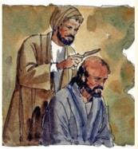

DIDIN’OLOMBELONA
“levona amin'ny fanaovana ihany izany rehetra izany - araka ny didy sy ny fampianaran'olona” (Kolosiana 2:22)
Ireo mpampianatra sandoka, izay resahin’i Paoly im-betsaka ao amin’ny taratasiny, dia tsy iza fa ny Jiosy izay nampianatra ny ilàna ny fanarahana ny lalàna Jiosy hahazoana famonjena (Asa 15:1, 5). Anisan’ireny lalàna ireny koa ny fitsipika maro novolavolain’ny raby.
Andeha isika hanaraka ny fihevitr’i Paoly. Tamin’ny batisa dia maty tamin’ny “abidim-pampianaran’izao tontolo izao” isika ary velona ho an’i Kristy. Raha mbola manahy isika, ohatra, ny amin’ny fahalotoana araky ny fombafomba, dia mbola miaina eto amin’izao tontolo izao isika, ary manahy ny amin’ny zavatra izay ho levona noho fanaovana ihany (Kol. 2:20-22).
Nohazavain’i Paoly anefa fa, ho an’ny Jiosy zatra ireny fombafomba ireny, dia manana soatoavina ara-moraly ho an’ny tenany manokana izy ireny, na dia tsy ilaina amin’ny fanovana ny fo aza (Kol. 2:23).
Raha fehezina, dia tsy maintsy tarihin’ny fampianarana voarakitra ao amin’ny Soratra Masina isika—avy amin’ny tsindrimandrin’Andriamanitra—fa tsy amin’ny filozofian’olombelona na ny fisainany.

Slide 12

“Oharina amin’ny sedera any Libanona ny Kristiana. Namaky aho fa io hazo io dia manao mihoatra noho ny fandefasana faka fohy vitsivitsy ao anaty tany mahavokatra. Mandefa ny fakany mafy any ambanin’ny tany any izy, ary midina lavidavitra kokoa hatrany mitady izay hamikirana mafy kokoa. Ka rehefa ao anatin’ny tafio-drivotra mahery vaika, dia mijoro mafy izy, voahazona amin’ny tambazotran’ireo fakany misandrahaka ao ambany ao.
Noho izany, ny Kristiana dia mamaka lalina ao amin’i Kristy. Manana finoana ny Mpanavotra azy izy. Fantany izay inoany. Resy lahatra tanteraka izy fa i Jesosy no Zanak’Andriamanitra sy Mpamonjy ny mpanota. … Mamaka lalina ny fakan’ny finoana. Ny Kristiana marina, toy ny sedera any Libanona, dia tsy maniry amin’ny tany marivo, fa miorina amin’Andriamanitra, miraikitra ao an-tsefatsefaky ny vatolampy.”
EGW (Our High Calling, 21 Novambra)

